Slide 1





業務委託型制度
PARTNER PROGRAM
場所をご提供いただくだけ。運営は本部が担う、新しいパートナー制度。
全国71店舗
初期費用 30万〜50万円
1日15分程度の運営
写真を挿入
写真を挿入
写真を挿入
写真を挿入
店舗外観
店内（席・照明）
ドリンクマシン
利用中の店内

Slide 2


業務委託型とは
通常のFC加盟とは異なり、貴社は場所をご提供いただくだけ／運営主体は本部
貴社にご提案するのはこちら
項目 | 通常のFC加盟 | 業務委託型
運営主体 | 加盟者様が独立オーナーとして運営 | 本部が運営を主導、貴社は場所提供のみ
初期費用 | 加盟金100万円＋工事費用等 （開業資金目安：居抜き700万円〜／スケルトン工事1,000万円〜） | 30万〜50万円程度（機器設置費のみ）
出店スペース | 独立した店舗区画（25坪〜）が必要 | 既存スペースの一角に間借り設置可能
日常業務 | 加盟者様が運営全般を担当 | 清掃・補充のみ、1日15分程度 （既存スタッフで対応可）
売上金の流れ | 本部が売上金を管理し、ロイヤリティなどの費用を控除した残額を加盟者様へ振込 | 本部が売上金を管理し、25%を業務委託料として貴社へお支払い
契約・撤退 | 独立出店が前提の長期契約 | 契約期間の縛りあり（最低3年〜）／本部審査あり。原状回復の負担も小さい
2

Slide 3




業務委託型のメリット
貴社にとってのメリット／既存事業の一角を、負担をかけずに収益資産へ
遊休スペースが収益化
運営負担はほぼゼロ
レジ横・待合スペースなどのデッドスペースが毎月の収益源に。
日常業務は清掃・補充のみ、1日15分程度。
加盟金なし、機器設置費（30万〜50万円程度）のみで開始
業務委託料として売上の25%を毎月お支払い（収益イメージは次ページ参照）
既存スタッフの稼働内で対応可能、新規採用は不要
トラブル対応も24時間警備会社・遠隔監視で完結、現場対応はほぼ不要
新しい来店動機に
低リスクで導入できる
Wi-Fi・電源完備のカフェが新しい接点に。
通常のFC加盟（700万円〜）と比べ、意思決定のハードルが低い。
Googleマップ・カフェ検索アプリで「近くのカフェ」を探す人と出会える
書店・美容室・整体院・病院の待合など、待ち時間が生まれる業態と特に好相性
独立出店ではないため原状回復の負担も小さい
内装・システム導入まで本部がフルサポート、店舗運営のノウハウをそのまま活用
3

Slide 4
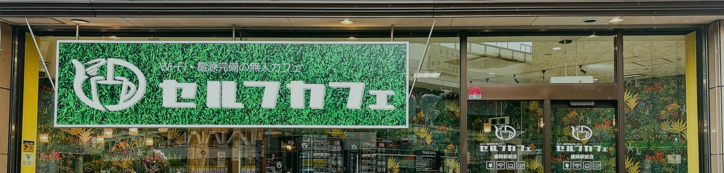
会社概要
会社名
セルフカフェ株式会社
代表取締役
鈴木 大基
セルフカフェ株式会社
設立日
2024年5月1日
SELF CAFE Inc.
Wi-Fi・電源完備の無人カフェを企画・開発・運営しています。
資本金
2,000万円
事業内容
無人カフェの経営
公式HP
https://selfcafe.jp/
セルフカフェ 盛岡駅前店
※2024年5月1日よりウッドデザインパーク(株)から分社化
4

Slide 5




社会背景と市場性
現代社会が抱える3つの課題
01
02
03
深刻な労働力不足
サードプレイスの枯渇
遊休資産の有効活用
サービス業の人手確保が困難に
自宅以外の作業場所が足りない
空室・デッドスペースが埋まらない
少子高齢化と働き手の価値観の変化でサービス業の人手確保が難しくなり、人件費が上昇して経営負担が増している。
リモートワークの普及で自宅以外の手頃な作業場所が不足し、カフェやコワーキングは価格や混雑の課題が残り、学習スペースも制限が多く気軽に利用できない。
ビル空室やデッドスペースが増え、従来のテナント誘致だけでは埋まらず、新たな活用モデルの開発が求められている。
この3つの課題に同時に応えるのが、「無人カフェ × 遊休スペース」というモデルです。
人手をかけずに運営でき、働く・学ぶ場所を求める需要を受け止め、空いたスペースを収益資産に変えられます。
5

Slide 6



人手不足対策：無人管理の優位性
管理・教育コストの大幅削減
THE ADVANTAGE
スタッフ管理に伴う工数や人的リスクを抑え、運営にかかる負担を軽減します。
「人」に
頼らない
経営へ
省人力運営で、無駄な人件費をカット
必要最小限の作業で回る仕組みにより、人件費を抑えながら安定した収益を確保できます。
無人運営がもたらす、3つの構造的な強み。人に依存しないから、規模を広げても運営品質とコストが崩れません。
安定した収益と品質
属人性を排除することで、常に均一したサービス品質を維持し、運営の安定性を高めます。
6

Slide 7




既存事業とのシナジー
カフェ併設がもたらす、既存事業へのプラス効果
「待ち時間」の解消や新規集客のフックとして、カフェは最適の組み合わせです。
待ち時間の解消
新規集客の新しい入り口
「待つ時間」を「くつろぐ時間」へ
「カフェ」で検索されて見つかる
書店・美容室・整体院・病院の待合・コインランドリーなど、待ち時間が生まれる場所にカフェがあるだけで顧客満足度が上がります。
Googleマップやカフェ検索アプリ・SNSで「近くのカフェ」を探す人にも見つけてもらえる。カフェ目的で立ち寄った人が、既存事業を初めて知る新しいお客様になります。
滞在時間・回遊率アップ
省スペース・低コスト
「ついで買い」のきっかけに
セルフ型だから始めやすい
コーヒー片手に店内をゆっくり見て回れるようになり、滞在時間が伸びて追加購入・再来店のきっかけが増えます。
専任スタッフ不要。レジ横や待合の小さなスペースに設置でき、大掛かりな工事や人員追加なしで導入できます。
※待合スペース・レジ横カウンターなど、限られたスペースでも設置可能です。
7

Slide 8
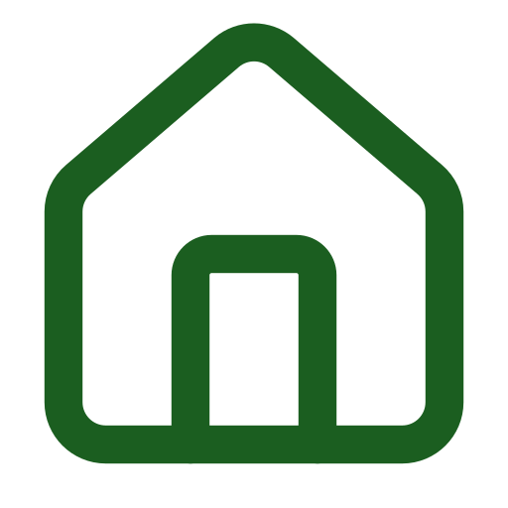




セルフカフェとは
お家のような
展開エリア（2026年7月時点）
寛ぎすぎないが、設備が整った集中環境。
71 店舗
カフェのような
愛知県
36 店舗
食事はないが、時間を気にせず美味しいコーヒーが飲める。
大阪府
18 店舗
東京都
7 店舗
岩手県
2 店舗
岐阜県
2 店舗
図書館のような
埼玉県
1 店舗
静かすぎない、適度な賑やかさがある。
千葉県
1 店舗
静岡県
1 店舗
滋賀県
1 店舗
三重県
1 店舗
「誰もが気軽に使える」
鳥取県
1 店舗
第三の居場所
※平均滞在時間は2〜3時間、1回のご利用で2杯程度購入される傾向があります。
8

Slide 9
実績データ：店舗展開数の推移
営業中店舗の開店月ベース累計（2022.09〜2026.07／単位：店舗）
71 店舗
現在 71 店舗
2026年7月時点の営業中店舗数
11 都府県
東北〜中国地方に広がる展開エリア
47 ヶ月
サービス開始からの営業月数
2022年9月の1号店OPENから、驚異的なスピードで出店エリアを拡大。店舗ネットワークは着実に成長を続けています。
9

Slide 10
実績データ：月間利用者数の推移
全社月間利用者数（各月の合計）／店舗数の拡大に比例して拡大（2023.01〜2026.07）
現在
101,343 人
2026年7月の月間利用者数
104 倍
立ち上げ当初比の月間利用者数
100,000 杯
月間販売数を突破
立ち上げ当初から、月間利用者数の規模は着実に拡大を続けています。新規出店直後の一時的な希薄化を挟みながらも、ほぼ店舗数に比例するペースで成長しています。
10

Slide 11






利用システム：究極の利便性と価格
ドリンク一杯（390円〜）
すべての店舗に共通する設備・ルール
ドリンク購入だけで、Wi-Fi・電源が完備された空間を自由にご利用いただけます。
無人・年中無休
高速Wi-Fi
電源完備
滞在時間無制限
追加料金や延長料金を気にせず、仕事や勉強に没頭できる環境を提供します。
席時間無制限
仕事・勉強
会話OK
サブスクプラン
予約不要・登録不要。ドリンク1杯から、いつでも気軽に使える価格設計にしています。
ヘビーユーザー向けに、月額定額で通い放題のプランも用意。最低1杯147円〜で継続利用を促せます。
11

Slide 12

セルフカフェ_ユーザー層
若年層から絶大な支持
「勉強」が主目的
29歳までのユーザーが約50%。デジタルネイティブ世代にとって「無人」は心理的ハードルが低く、快適な空間です。
利用目的の62.6%が「勉強」。一般的なカフェが「休憩」を主目的とするのに対し、高い生産性を求める層が集まります。
（歳）
12

Slide 13
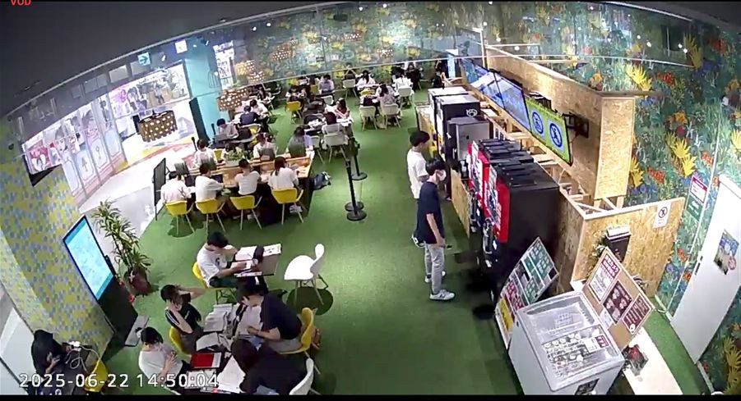
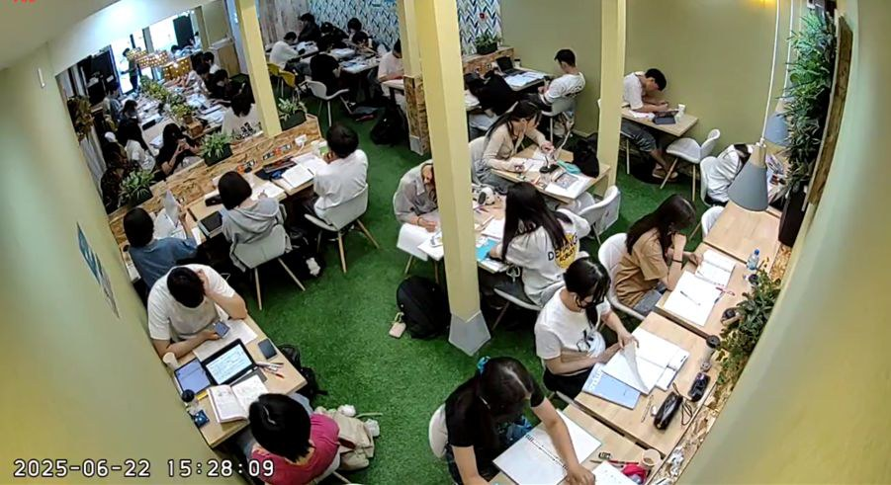
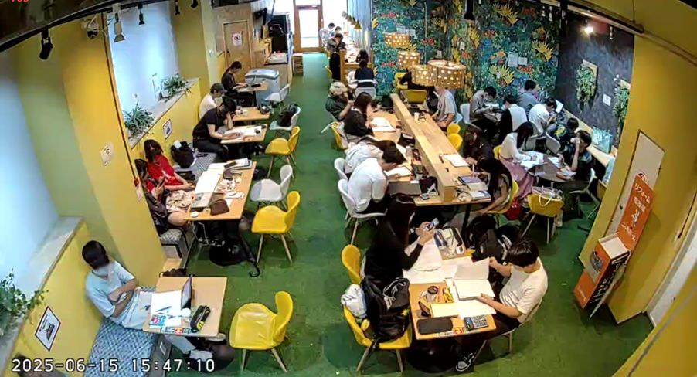
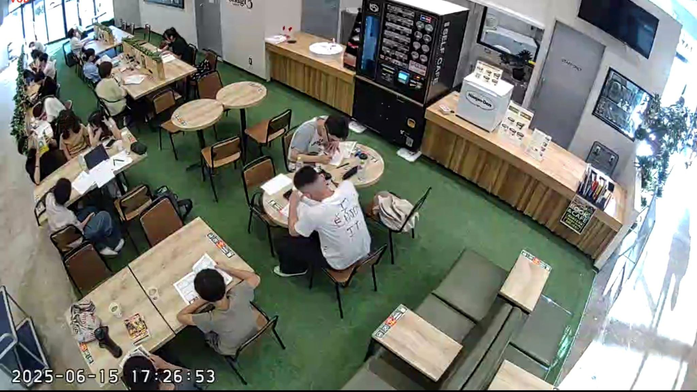
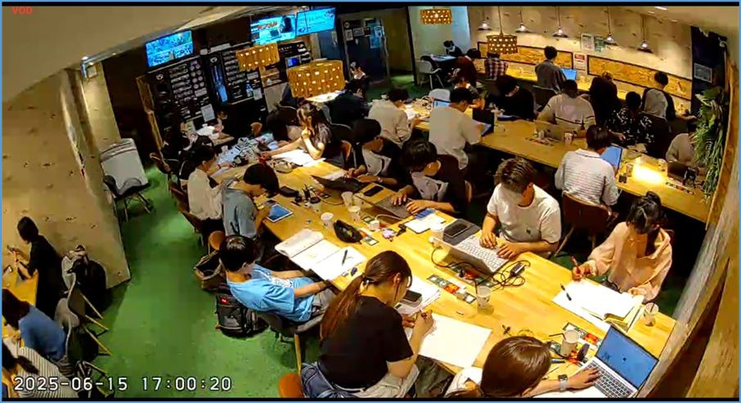
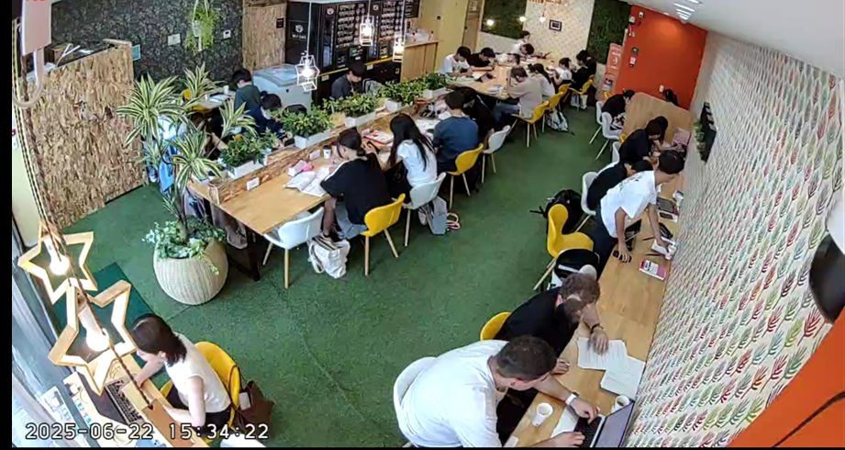
店舗毎の利用状況 ①
店内カメラで見た実際の様子。平日日中でも席が埋まる店舗が多数あります。
ささしまライブ店（愛知県名古屋市）
新瑞橋店（愛知県名古屋市）
名駅西口店（愛知県名古屋市）
印西牧の原店（千葉県印西市）
栄店（愛知県名古屋市）
御器所店（愛知県名古屋市）
13

Slide 14
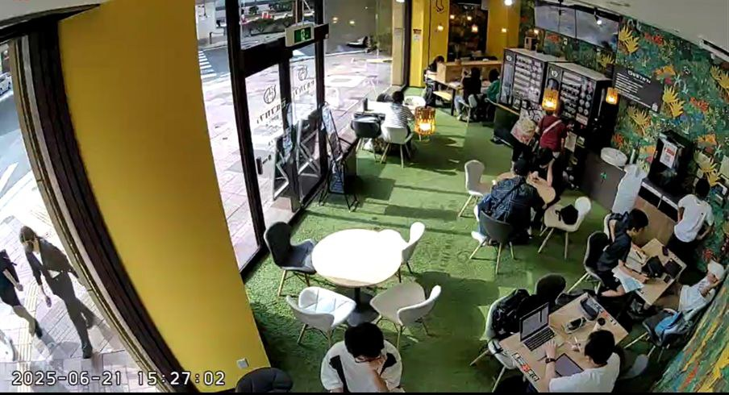
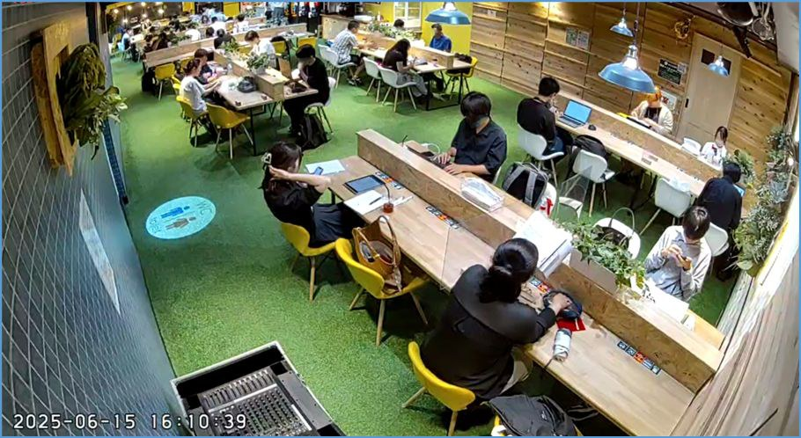
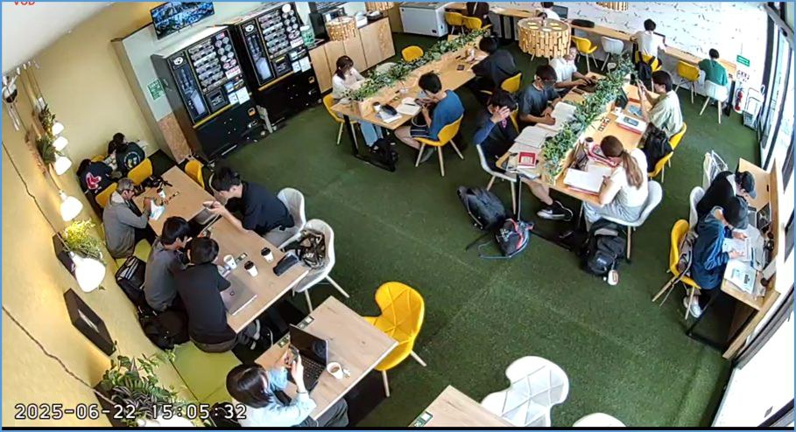
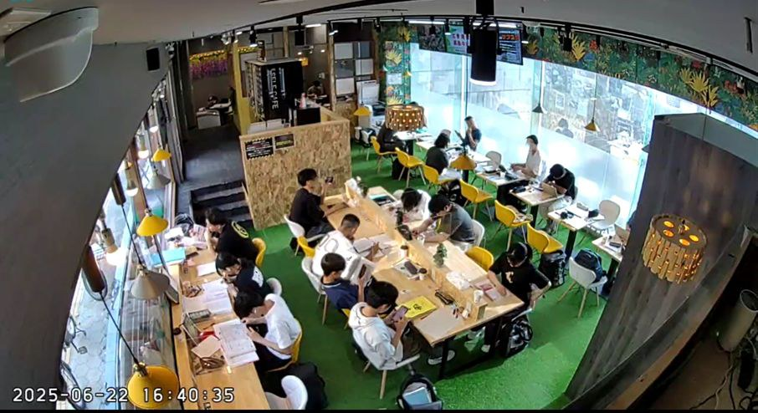
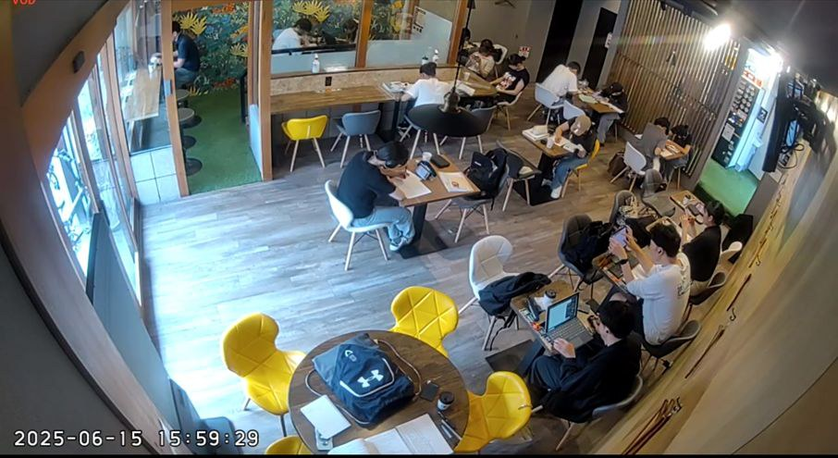
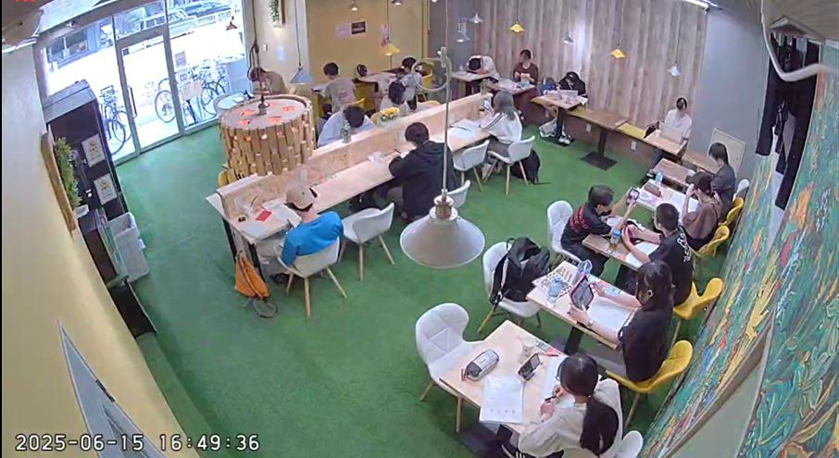
店舗毎の利用状況 ②
店内カメラで見た実際の様子。平日日中でも席が埋まる店舗が多数あります。
盛岡駅前店（岩手県盛岡市）
天満店（大阪府大阪市）
浜松新橋店（静岡県浜松市）
谷町九丁目店（大阪府大阪市）
相川駅前店（大阪府大阪市）
あべの南店（大阪府大阪市）
14

Slide 15
比較表：いいところ取りのビジネスモデル
カフェの「気軽さ」とオフィスの「機能」を融合させた唯一無二のポジション
いいところ取りのポジション
比較項目 | セルフカフェ | コワーキング | シェアオフィス
利用の手軽さ | ◎ 予約不要・1杯〜 | △ 登録や予約が必要 | × 法人契約がメイン
空間の雰囲気 | ◎ 適度な賑わい | △ 静かすぎて緊張する | × 閉鎖的な個室中心
ドリンクの質 | ◎ 本格コーヒー | △ サーバーが中心 | × 持ち込みが基本
運営人員 | ◎ 完全無人 | △ スタッフ常駐 | △ 管理人が必要
導入コスト | ◎ 低投資パッケージ | × 高額な内装・設備 | × 莫大な建築コスト
※コワーキング／シェアオフィスの評価は、一般的なサービス形態を想定した当社比較です。
15

Slide 16






独自の無人開閉店システム
警備会社と連携した
安心の自動化
非常ボタン
画像センサー
非常・緊急時に押すと、警備員が駆け付けます。
非常時の映像を監視センターへ送信。スピーカーで威嚇可能。閉店後は侵入者を感知して通報します。
独自のスマートロックシステムにより、店舗開錠／施錠を遠隔で完全自動化。オーナー様は現地に足を運ぶこと無く、営業時間を管理できます。
任意の営業時間を分単位でコントロール
不審者の侵入を防ぐセキュリティと連携
火災センサー
出入口の管理
火災の発生を感知して、警備員が駆け付けます。
電気錠・電磁錠や自動ドアと連携し、閉店／開店時間に自動施錠・開錠。閉店時は自動で侵入警戒をセットします。
無人ならではの24時間営業も容易
※警備会社は環境により異なる場合がございます。
16

Slide 17





店内モニタリング＆サポート基盤
緊急時に強い、安心のサポート
非常ボタンを店内各所に
6台以上のカメラで常時監視
双方向音声に対応
LINEチャットで即時対応
災害・体調不良・不審者・お客様同士のトラブルなど、あらゆる緊急事態に備えています。
店内の状況を常時把握。異常があれば即座に確認・対応できる体制を整えています。
カメラはスタッフとお客様が直接やり取りできる双方向音声に対応。その場で声がけやサポートを行えます。
お客様からのお問い合わせにも即時対応。質問対応・意見収集の窓口としても機能します。
現場に駆けつける必要は、ほぼありません。
24時間体制の警備会社と遠隔監視システム、そして本部のチャット対応が重なることで、無人でも「見守られている店舗」を実現しています。
モニタリング画面／店内カメラの様子
17

Slide 18


パートナー制度の3つの特徴
低コスト・遊休スペース活用・省人力運営の3点が、導入判断のハードルを下げます。
低初期コスト
遊休スペースの活用
1日15分程度の運営
1/10以下
デッドスペース → 収益資産
清掃・補充のみ
他社カフェと比較し、1/10以下のコストで出店が可能です。
既存店の空室やデッドスペースを、収益資産へ再構築します。
無人化により人件費を極限までカット。日常業務は清掃・補充のみです。
新しく人を採用・配置する必要はありません。
既存スタッフの稼働内で、もう一つの収益源をつくれます。
18

Slide 19

収益シミュレーション
既存の収益シミュレーション（25坪・70坪）の営業総利益をもとにした2パターン比較
項目 | 25坪パターン | 70坪パターン
営業総利益（売上－原価） | 888,100円 | 1,387,600円
業務委託料（25%） | 222,025円 | 346,900円
年間換算 | 2,664,300円 | 4,162,800円
貴社の受取イメージ
月 22万〜35万円
年 266万〜416万円
計算の前提
営業総利益（売上－原価）の25%を業務委託料としてお支払い
売上金の管理は本部が実施
上記は既存店の実績をもとにした試算値
パートナー様にご負担いただく経費：水道光熱費／通信費／人件費／その他雑費
（いずれも実費精算。具体的な金額は店舗の稼働状況により変動します）
19

Slide 20
有料オプション一覧
すべて任意でお選びいただけます（金額は税抜き表示）
項目 | 初期費用 | 月額費用 | 備考
公式LINE作成 | 15,000円 | 0円 | FC店の公式LINEを新規作成できます。 メリット：独自の発信や告知、広告が打てます。 デメリット：セルフカフェ公式LINEから切り離されるため、本来手放しでよいLINE問い合わせが直接届きます。 本部の発信と連携できないため、本部情報はパートナー様側で都度発信いただく必要があります。
顧客用コピー機 | 50,000円 | 20,000円 | PayPay決済のみ ※本体代は別途 ※グローバルIPの取得が必要です
営業サポートプラン （フルサポート） | 0円 | 55,000円 | 顧客チャット対応 セルフカフェ公式LINEやHPからの問い合わせに対応 ドリンクマシン管理・補充 メーカー対応（エリア限定）
営業サポートプラン （ミニマムサポート） | 0円 | 15,000円 | 顧客チャット対応 セルフカフェ公式LINEやHPからの問い合わせに対応
20

Slide 21

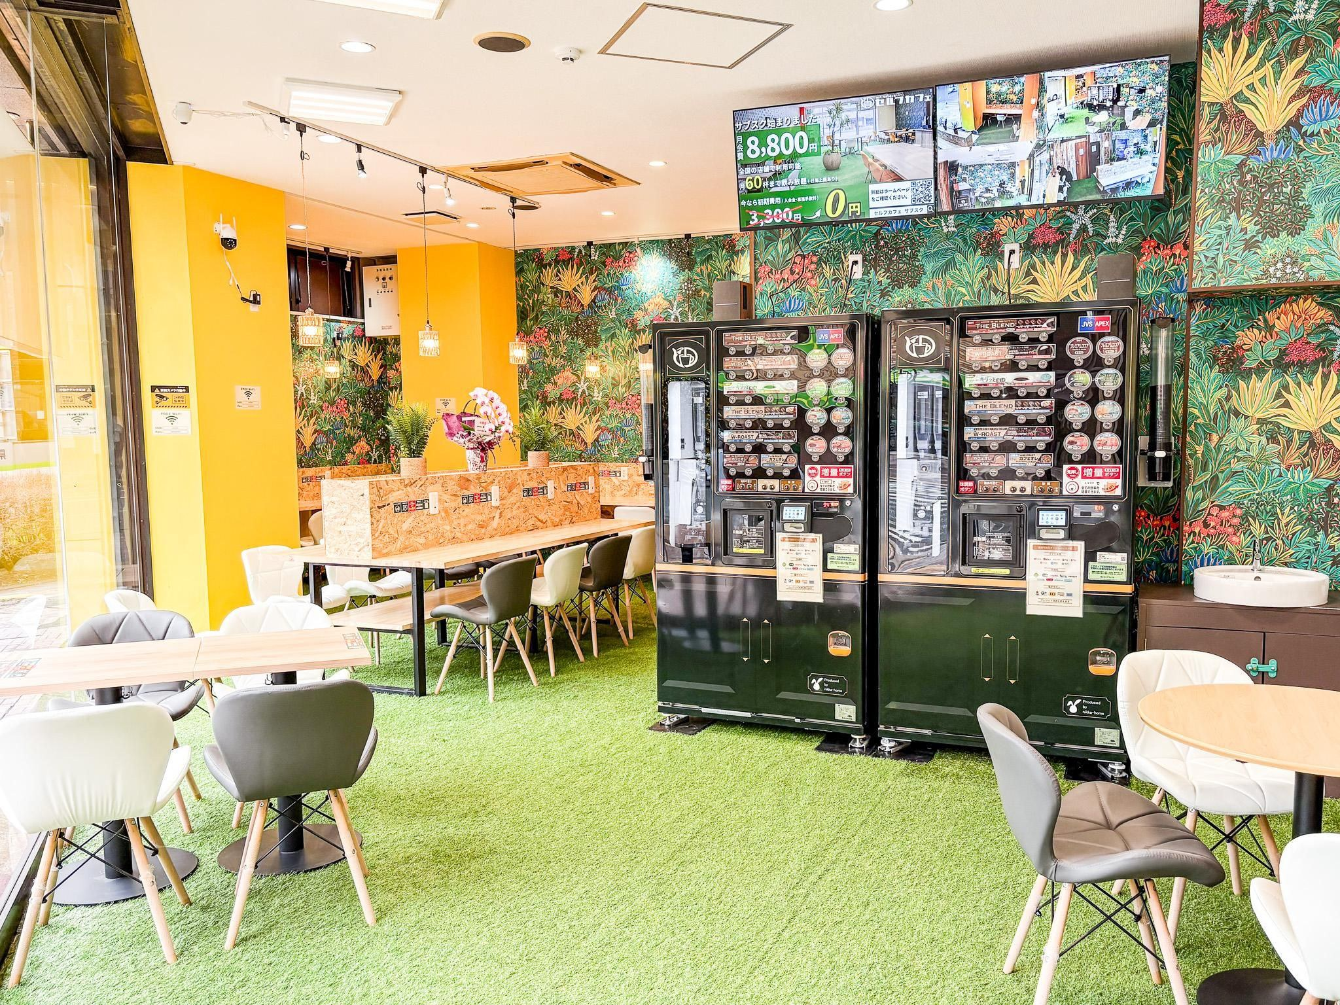
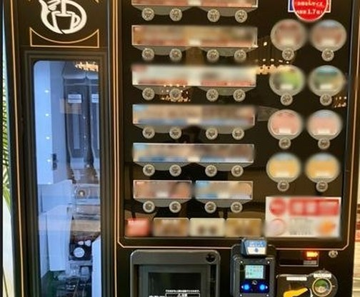
ドリンクマシンに関して
＜設置イメージ＞
トータルサポートパック
付属
コーヒーサーバー、備品ラック
メンテナンス
月1回
機種
100RS
ドリンクマシン本体（100RS）
店内に設置したドリンクマシン
21

Slide 22
よくある質問 (FAQ)
Q
準備は難しいですか？
Q
トラブル時の対応は？
A
内装、システム導入まで本部がフルサポートするため、初めての方でも安心です。
A
24時間体制の警備会社と遠隔監視システムにより、オーナー様が現場に駆けつける必要はほぼありません。また顧客とのLINEチャットを設けており、そこで質問対応・意見収集を行っています。
Q
人材採用については？
Q
集客はどうすれば？
A
新しく人材を採用する必要はありません。清掃管理・原料補充はご自身でもご対応可能ですが、業務委託として委託することも可能です。
A
数々のメディア取材や、本部によるSEO・MEO・AIO（LLMO）対策をはじめとしたWebマーケティングによって集客を支援します。
22

Slide 23




万全のサポート体制
開業前から開業後まで、本部が一貫して伴走します。
開業前サポート
開業後サポート
パートナー制度のご説明
店舗運営相談
収益試算表の作成
マシンの定期メンテナンス
現地調査／店舗デザイン／設計
WEBサイト作成／更新
工事業者手配
SEO・MEO・AIO（LLMO）対策
運営研修
プレスリリース・Google MAP運用
改修工事サポート
新たに人を採用・配置する必要はありません。
23

Slide 24



開業までの流れ
2〜3か月程度
01
02
03
04
05
面談
加盟審査
加盟申込み
工事
運営開始
制度のご説明と
ご要望のヒアリング
立地・条件を
本部で審査
契約締結と
設置場所の確定
機器設置と
システム導入
研修を経て
オープン
※工事内容・立地条件により期間は変動します。
24

Slide 25



お問い合わせ
会社名・ご氏名・ご連絡先をご記入の上、下記までご連絡ください。
お電話
XXX-XXXX-XXXX（担当：XXX）
メール
aaaaa@aaaa.aaa
公式HP
https://selfcafe.jp/
セルフカフェ 店内
25

